Slide 1


Cloud-Native Application Patterns
POLITECHNIKA
KRAKOWSKA
im. Tadeusza Kościuszki
Zaawansowane techniki programowania – projekt 1
na podstawie: rhuan rocha - java ee 8 design patterns

Slide 2

AGENDA
koncepcja aplikacji chmurowych (cloud-native)
cele aplikacji w chmurze
Wzorce projektowe chmury
Composite application (microservices)
Abstraction
Twelve-factor
API Gateway
Service registry
Config server
Circuit breaker
Notes:
W tej prezentacji wyjaśnimy wzorce aplikacji chmurowych, analizując, czym jest aplikacja chmurowa i jakie są jej cele. Przedstawimy również wzorce opisane już w poprzednich wystąpieniach oraz nowe wzorce, które pojawiły się w celu zajęcia się aplikacjami w chmurze

Slide 3
koncepcja aplikacji chmurowych (cloud-native)
Cechy chmury:
Elastyczność
Aplikacja cloud-native
Alipkacja monolityczna
Skalowalność
Dostępność
Notes:
Chmura stała się jedną z pierwszych strategii, które należy rozważyć przy tworzeniu aplikacji biznesowej. Dużym wyzwaniem jest tutaj sprawienie, aby ta aplikacja wykorzystywała cechy oferowane przez chmurę, takie jak elastyczność, skalowalność i dostępność, z korzyścią dla przedsiębiorstwa.
Na początek zmigrowano i wdrożono w chmurze aplikacje monolityczne. Osiągnięto pewne zyski, takie jak większe zarządzanie i kontrola, a także dostępność. Ale to, czego naprawdę chcemy, to aplikacja zintegrowana z możliwościami oferowanymi przez chmurę, czyli wykorzystanie zasobów obliczeniowych chmury do lepszego rozwiązywania problemów biznesowych.
Następnie pojawia się aplikacja cloud-native, czyli aplikacja, która wykorzystuje korzyści i możliwości zapewniane przez chmurę. Do tworzenia tej aplikacji wykorzystywany jest zestaw wzorców projektowych.
Środowisko chmury obliczeniowej jest zasadniczo elastyczne w tym sensie, że zasoby obliczeniowe są wykorzystywane i uwalniane w zależności od zapotrzebowania. W konsekwencji skalowalność i dostępność są osiągane przy mniejszej złożoności niż miałoby to miejsce, gdyby aplikacja nadal znajdowała się pod kontrolą centrum danych.

Slide 4
koncepcja aplikacji chmurowych (cloud-native)
Właściwości, które kierują aplikacją cloud-native:
Container-packaged: Aplikacje są wykonywane w odizolowanych jednostkach
Dynamically-managed: tnieje centralna orkiestracja, która zarządza m.in.
aplikacjami, poprawiając wykorzystanie zasobów i zmniejszając koszty operacyjne
Microservices-oriented: Aplikacje w chmurze są luźno sprzężone
Notes:
W oparciu o fundamenty cloud-native computing, właściwości, które kierują aplikacją cloud-native są następujące:
Container-packaged: Aplikacje są wykonywane w odizolowanych jednostkach
Dynamicznie zarządzane: Istnieje centralna orkiestracja, która zarządza m.in.
aplikacjami, poprawiając wykorzystanie zasobów i zmniejszając koszty operacyjne
Microservices-oriented: Aplikacje w chmurze są luźno sprzężone
Stąd aplikacja cloud-native ma silnie rozproszony charakter. Dzieje się tak, ponieważ ta aplikacja jest wdrażana w chmurze, a te właściwości są spełnione.

Slide 5
cele aplikacji w chmurze
Dostępność
Bezpieczestwo
Zarządzanie danymi
Odporność
Przesyłanie wiadomości
Wydajność i skalowalność
Zarządzanie i monitorowanie
Notes:
Wzorce projektowe chmury mają na celu budowanie bezpiecznych, niezawodnych aplikacji dostępnych w chmurze. Poniższa lista przedstawi te i inne cechy, które powinna osiągnąć aplikacja cloud-native.
Dostępność: Czas, w którym aplikacja jest sprawna i działa. To, co jest pożądane, to działanie non stop wszystkich funkcjonalności systemu.
Zarządzanie danymi: Dane obsługiwane przez aplikację są budulcem aplikacji chmurowej. Dane mogą być dystrybuowane lub replikowane na wielu serwerach (lub klastrach) w celu osiągnięcia skalowalności, dostępności, a nawet wydajności.
Przesyłanie wiadomości: Aby zwiększyć skalowalność, usługi lub aplikacje w chmurze mają niskie sprzężenie i często komunikują się za pomocą asynchronicznego przesyłania wiadomości.
Zarządzanie i monitorowanie: Ponieważ aplikacje w chmurze działają w zdalnych środowiskach, musi istnieć sposób na monitorowanie niefunkcjonalnych stanów właściwości - takich jak wykorzystanie zasobów obliczeniowych - poprzez logi i raporty. Ponadto, musimy być w stanie wdrożyć nowe implementacje bez konieczności zatrzymywania aplikacji (utrzymanie cechy dostępności).
Wydajność i skalowalność: Utrzymuje wydajność pomimo wzrostu wykorzystania zasobów obliczeniowych i skalowania aplikacji.
Odporność: Aplikacja w chmurze powinna być w stanie szybko przezwyciężyć awarię. Zagadnienie to jest ważne dla utrzymania dostępności.
Bezpieczeństwo: Aplikacja chmurowa eksponuje kilka swoich elementów dla użytkowników i powinna być w stanie zapobiec atakom złośliwych użytkowników lub złośliwych programów.

Slide 6
cele aplikacji w chmurze
"WARNING"
Sieć jest niezawodna
Opóźnienie jest zerowe
Szerokość pasma jest nieskończona
Sieć jest bezpieczna
Topologia nie zmienia się
Jest jeden administrator
Koszt transportu wynosi zero
Sieć jest jednorodna
Notes:
Należy tutaj zauważyć, że istnieją pewne trudności związane z wdrażaniem aplikacji rozproszonych, konkretnie chmurowych:
Sieć jest niezawodna
Opóźnienie jest zerowe
Szerokość pasma jest nieskończona
Sieć jest bezpieczna
Topologia nie zmienia się
Jest jeden administrator
Koszt transportu wynosi zero.
Sieć jest jednorodna
Mając na uwadze cele i wyzwania, jakie ma osiągnąć aplikacja chmurowa oraz trudności, jakie zawsze istniały przy wdrażaniu tego typu aplikaccji, powstało coś takie jak: wzorzec projektowy, który ma rozwiązać problemy, z jakimi boryka się aplikacja chmurowa. Na kolejnych slajdach pokażemy główne wzorce projektowe stosowane w architekturze chmury.

Slide 7

Composite application (microservices)
Abstraction
Twelve-factor
API Gateway
Service registry
Config server
Circuit breaker
Wzorce projektowe chmury
Notes:
Wzorce projektowe wykorzystywane do implementacji architektury chmurowej.

Slide 8

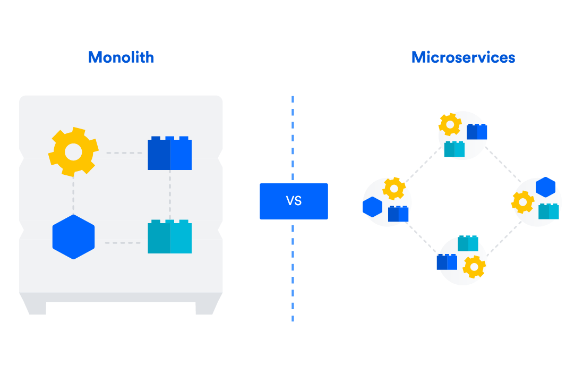
composite application (microservices)
Jakie płyną z tego korzyści?
Notes:
Mikroserwisy to termin określający architekturę aplikacji i sposób ich pisania. W odróżnieniu od monolitycznych rozwiązań, których zasada działania opiera się na rozmieszczeniu poszczególnych części aplikacji w jej wnętrzu, mikroserwisy dzielą je na mniejsze, niezależne od siebie komponenty.
Mikroserwisy są ściśle powiązane z architekturą kontenerową. To właśnie dzięki kontenerom możliwe jest sprawne zarządzanie mikrousługami i w związku z tym stworzenie aplikacji opartej na współpracujących ze sobą serwisach.

Slide 9
composite application (microservices)
ZWINNOŚĆ
ELASTYCZNE SKALOWANIE
CIĄGŁE WDRAŻANIE
ŁATWOŚĆ W UTZRYMANIU I TESTOWANIU
NIEZALEŻNE WDRAŻANIE
ELASTYCZNOŚĆ TECHNOLOGICZNA
NIEZAWODNOŚĆ
SZCZĘŚLIWSZE ZESPOŁY ☺
Notes:
Zwinność - Promowanie zwinnych sposobów pracy z małymi zespołami, które często wdrażają.
Elastyczne skalowanie - Jeśli mikroserwis osiągnie swoją nośność, nowe instancje tej usługi mogą być szybko wdrożone do towarzyszącego klastra, aby pomóc zmniejszyć presję. Jesteśmy teraz multi-tenanant i stateless z klientami rozłożonymi na wiele instancji. Teraz możemy obsługiwać znacznie większe rozmiary instancji.
Ciągłe wdrażanie - Mamy teraz częste i szybsze cykle wydawnicze. Wcześniej wypuszczaliśmy aktualizacje raz w tygodniu, a teraz możemy to robić około dwóch do trzech razy dziennie.
Wysoka łatwość utrzymania i testowania - Zespoły mogą eksperymentować z nowymi funkcjami i cofać się, jeśli coś nie działa. Ułatwia to aktualizację kodu i przyspiesza czas wprowadzania na rynek nowych funkcji. Ponadto, łatwo jest wyizolować i naprawić błędy i usterki w poszczególnych usługach.
Możliwość niezależnego wdrażania - Ponieważ mikroserwisy są indywidualnymi jednostkami, pozwalają na szybkie i łatwe niezależne wdrażanie poszczególnych funkcji.
Elastyczność technologiczna - Architektury mikroserwisów dają zespołom swobodę wyboru pożądanych narzędzi.
Wysoka niezawodność - Można wdrożyć zmiany dla konkretnej usługi, bez groźby upadku całej aplikacji.
Szczęśliwsze zespoły - Zespoły, które pracują z mikroserwisami, są o wiele szczęśliwsze, ponieważ są bardziej autonomiczne i mogą samodzielnie budować i wdrażać, nie czekając tygodniami na zatwierdzenie pull requesta.

Slide 10
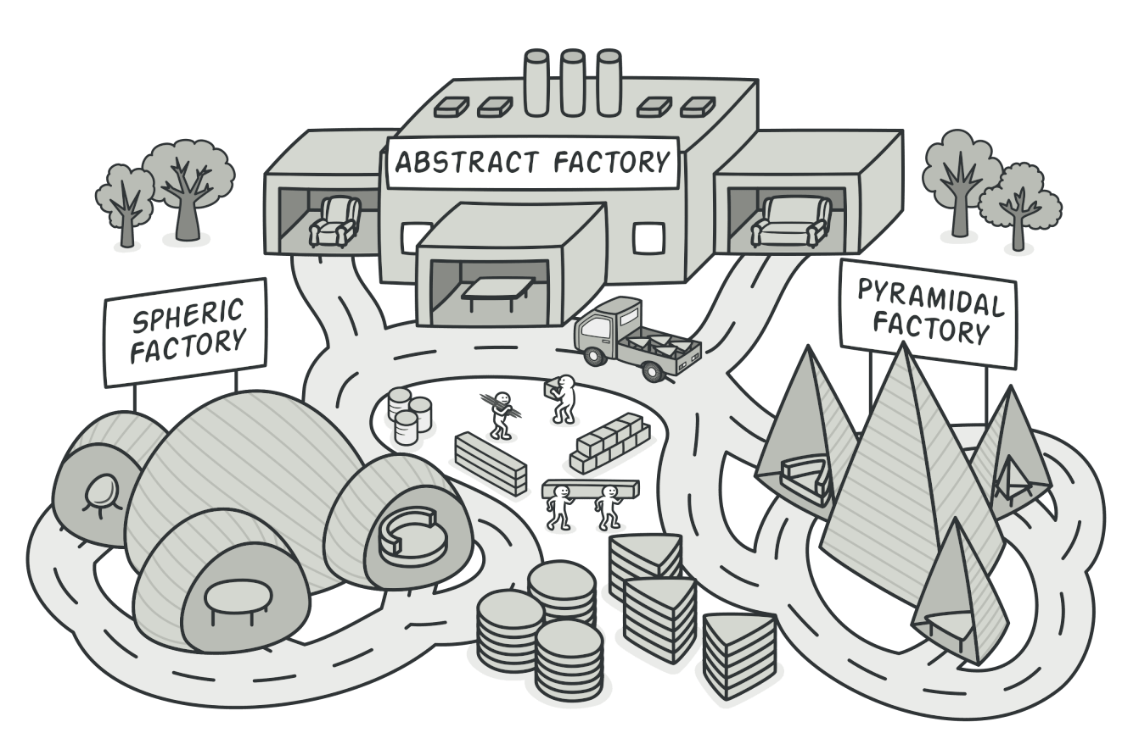
abstraction
Notes:
Wzorzec ten stwierdza, że należy skupić się na potrzebach klienta, a nie na istniejącej strukturze sprzętu. W tym sensie zasoby obliczeniowe chmury są wykorzystywane na żądanie, co charakteryzuje elastyczną skalowalność. W ten sposób zasoby są postrzegane w sposób abstrakcyjny i zmieniane zgodnie z potrzebami klientów.

Slide 11
Twelve-factor
Code base: One codebase is tracked in revision control, while many deploys
Dependencies: Explicitly declare and isolate dependencies
Config: Store config in the environment
Backing services: Treat backing services as attached resources
Build, release, run: Strictly separate the build and run stages
Processes: Execute the app as one or more stateless processes
Port-binding: Export services via port-binding
Concurrency: Scale-out via the process model
Disposability: Maximize robustness with a fast startup and graceful shutdown
Dev/prod parity: Keep development, staging, and production as similar as possible
Logs: Treat logs as event streams
Admin processes: Run admin/management tasks as one-off processes
Notes:
Metodologia dwunastu czynników opiera się na dwunastu czynnikach, które kierują tworzeniem udanego projektu SaaS. Technologia ta została stworzona podczas rozwoju Heroku, platformy usług w chmurze (PaaS), która obsługuje kilka języków programowania, w tym Ruby, Java, Node.js, Scala, Clojure, Python i PHP.
Skatalogowano doświadczenie zdobyte podczas tworzenia i obsługi aplikacji SaaS, czyli obserwacje napotkanych błędów i wypracowane rozwiązania problemów, które wystąpiły. W konsekwencji powstała dwunastoczynnikowa metodologia, która jest zbiorem wytycznych ułatwiających tworzenie aplikacji w chmurze.
I. Codebase
Jedno źródło kodu śledzone systemem kontroli wersji, wiele wdrożeń
II. Zależności
Jawnie zadeklaruj i wydziel zależności
III. Konfiguracja
Przechowuj konfigurację w środowisku
IV. Usługi wspierające
Traktuj usługi wspierające jako przydzielone zasoby
V. Buduj, publikuj, uruchamiaj
Oddzielaj etap budowania od uruchamiania
VI. Procesy
Uruchamiaj aplikację jako jeden lub więcej bezstanowych procesów
VII. Przydzielanie portów
Udostępniaj usługi przez przydzielanie portów
VIII. Współbieżność
Skaluj przez odpowiednio dobrane procesy
IX. Zbywalność
Zwiększ elastyczność pozwalając na szybkie uruchamianie i zatrzymywanie aplikacji
X. Jednolitość środowisk
Utrzymuj konfigurację środowisk jak najbardziej zbliżoną do siebie
XI. Logi
Traktuj logi jako strumień zdarzeń
XII. Zarządzanie aplikacją
Uruchamiaj zadania administracyjne jako jednorazowe procesy

Slide 12
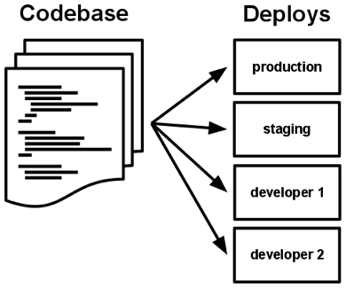
Twelve-factor
Codebase
W architekturze mikroserwisów jest to jedna baza kodu na usługę ─ ale może być wiele wdrożeń. Wdrożenie to działająca instancja aplikacji. Zazwyczaj jest to strona produkcyjna i jedna lub więcej stron inscenizacji. Kopia aplikacji działająca w lokalnym środowisku programisty jest również uważana za wdrożenie.
Notes:
W architekturze mikroserwisów jest to jedna baza kodu na usługę ─ ale może być wiele wdrożeń. Wdrożenie to działająca instancja aplikacji. Zazwyczaj jest to strona produkcyjna i jedna lub więcej stron inscenizacji. Kopia aplikacji działająca w lokalnym środowisku programisty jest również uważana za wdrożenie.
Baza kodu musi być taka sama we wszystkich wdrożeniach, chociaż w każdym wdrożeniu mogą być aktywne różne wersje. Z tego powodu konieczne jest śledzenie aplikacji w systemie kontroli wersji, takim jak Subversion czy Git.

Slide 13
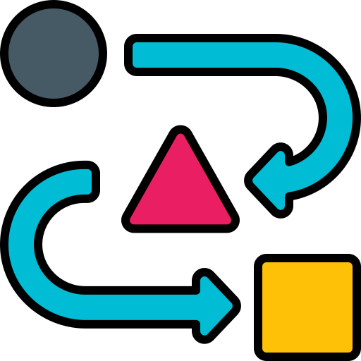
Twelve-factor
Dependencies
Deklaruj wszystkie zależności dokładnie poprzez manifest deklaracji zależności. Używaj narzędzia do izolacji zależności podczas wykonywania, aby zapewnić, że żadne niejawne zależności nie wchodzą z otaczającego systemu. Dotyczy to zarówno prod jak i dev.
Nie polegaj na niejawnym istnieniu jakichkolwiek ogólnosystemowych pakietów stron lub narzędzi stron. Podczas gdy te narzędzia mogą istnieć w większości systemów, nie ma gwarancji, że będą istnieć w systemach, w których aplikacja działa w przyszłości. Nie jest też pewne, że wersja znaleziona na przyszłym systemie będzie kompatybilna z aplikacją.

Slide 14

Twelve-factor
config
Kilka najlepszych praktyk do rozważenia:
Użyj zmiennej środowiskowej dla wszystkiego, co może się zmienić w czasie biegu, a także dla sekretów, które nie powinny być zaangażowane we wspólne repozytorium.
Używaj nie kontrolowanych wersji plików .env do rozwoju lokalnego.
Przechowuj wszystkie pliki .env w bezpiecznym systemie przechowywania, tak aby były dostępne dla zespołów programistycznych, ale nie były przekazywane do repozytorium kodu, który jest używany.
Po wdrożeniu aplikacji na platformę, użyj mechanizmu zarządzania zmiennymi środowiskowymi platformy.
Notes:
Wszystkie dane konfiguracyjne powinny być przechowywane oddzielnie od kodu - w środowisku jako zmienne, a nie w repozytorium kodu - i odczytywane przez kod w czasie wykonywania. Oddzielny plik konfiguracyjny ułatwia aktualizację wartości konfiguracyjnych bez dotykania rzeczywistej bazy kodu, eliminując potrzebę ponownego wdrażania aplikacji, gdy wartości konfiguracyjne zostaną zmienione.
Kilka najlepszych praktyk do rozważenia:
Użyj zmiennej środowiskowej dla wszystkiego, co może się zmienić w czasie biegu, a także dla sekretów, które nie powinny być zaangażowane we wspólne repozytorium.
Używaj nie kontrolowanych wersji plików .env do rozwoju lokalnego.
Przechowuj wszystkie pliki .env w bezpiecznym systemie przechowywania, tak aby były dostępne dla zespołów programistycznych, ale nie były przekazywane do repozytorium kodu, który jest używany.
Po wdrożeniu aplikacji na platformę, użyj mechanizmu zarządzania zmiennymi środowiskowymi platformy.

Slide 15
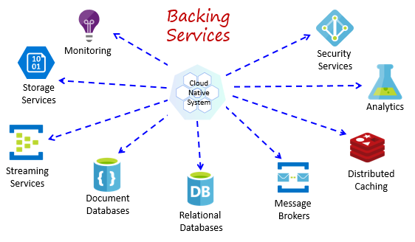
Twelve-factor
Backing services
Usługi zaplecza są zwykle zarządzane lokalnie przez tych samych administratorów systemów, którzy wdrażają runtime aplikacji. Aplikacja może również mieć usługi dostarczane i zarządzane przez strony trzecie.
W przypadku mikroserwisów wszystko, co zewnętrzne w stosunku do usługi, jest traktowane jako dołączony zasób. Zapewnia to, że każda usługa jest całkowicie przenośna i luźno sprzężona z innymi zasobami w systemie. Ponadto ścisła separacja zwiększa elastyczność podczas rozwoju; programiści muszą uruchamiać tylko te usługi, które modyfikują.

Slide 16
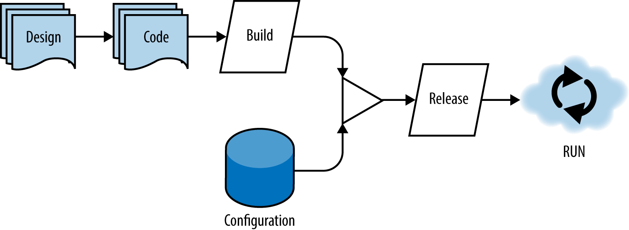
Twelve-factor
Build, release, run
Należy zastosować narzędzia ciągłej integracji/ciągłego dostarczania (CI/CD), aby zautomatyzować budowanie i wspierać ścisłe oddzielenie etapów budowania, wydawania i uruchamiania, obrazy Docker ułatwiają oddzielenie etapów budowania i uruchamiania. Obrazy powinny być tworzone z każdego commitu i traktowane jako artefakty wdrożenia.
Rozpocznij proces budowy od zapisania aplikacji w kontroli źródła, a następnie zbuduj jej zależności. Oddzielenie informacji o konfiguracji umożliwia połączenie ich z budową dla etapu wydania. Jest ona wtedy gotowa do etapu uruchomienia. Każde wydanie powinno mieć unikalny identyfikator.

Slide 17

Twelve-factor
processes
Upewnienie się, że aplikacja jest bezpaństwowa, ułatwia skalowanie usługi w sposób horyzontalny, po prostu dodając więcej instancji tej usługi. Przechowuj wszelkie dane stanowe lub dane, które muszą być współdzielone między instancjami, w usłudze wspierającej, takiej jak baza danych. Przestrzeń pamięci procesu lub system plików mogą być używane jako krótkie, pojedyncze cache transakcji. Dane stanu sesji są dobrym kandydatem do magazynu danych, który oferuje wygasanie czasu.
Notes:
Upewnienie się, że aplikacja jest bezpaństwowa, ułatwia skalowanie usługi w sposób horyzontalny, po prostu dodając więcej instancji tej usługi. Przechowuj wszelkie dane stanowe lub dane, które muszą być współdzielone między instancjami, w usłudze wspierającej, takiej jak baza danych. Przestrzeń pamięci procesu lub system plików mogą być używane jako krótkie, pojedyncze cache transakcji. Dane stanu sesji są dobrym kandydatem do magazynu danych, który oferuje wygasanie czasu.
Nigdy nie należy zakładać, że cokolwiek zbuforowane w pamięci lub na dysku będzie dostępne dla przyszłego żądania lub zadania.

Slide 18
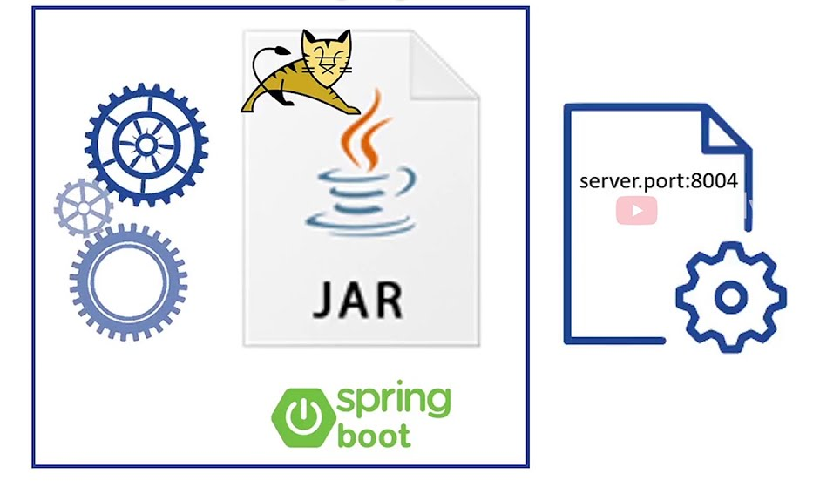
Twelve-factor
Port binding
Aby czynnik wiązania portów był bardziej przydatny dla mikroserwisów, zezwala się na dostęp do trwałych danych należących do usługi tylko za pośrednictwem interfejsu API usługi. Zapobiega to domyślnym kontraktom usługowym między mikroserwisami. Zapewnia również, że nie mogą one stać się ściśle sprzężone. Dodatkowo, izolacja danych pozwala deweloperowi wybrać dla każdej usługi taki typ magazynu danych, który najlepiej odpowiada jej potrzebom.
Notes:
Aplikacja powinna być całkowicie samodzielna i nie polegać na wstrzyknięciu runtime serwera WWW do środowiska wykonawczego w celu utworzenia usługi internetowej. Aplikacja internetowa eksportuje HTTP jako usługę, wiążąc się z portem i nasłuchując żądania przychodzące na ten port. Prawie każdy rodzaj oprogramowania serwerowego może być uruchomiony poprzez proces wiążący się z portem i oczekujący na przychodzące żądania.
Aby czynnik wiązania portów był bardziej przydatny dla mikroserwisów, zezwala się na dostęp do trwałych danych należących do usługi tylko za pośrednictwem interfejsu API usługi. Zapobiega to domyślnym kontraktom usługowym między mikroserwisami. Zapewnia również, że nie mogą one stać się ściśle sprzężone. Dodatkowo, izolacja danych pozwala deweloperowi wybrać dla każdej usługi taki typ magazynu danych, który najlepiej odpowiada jej potrzebom.

Slide 19
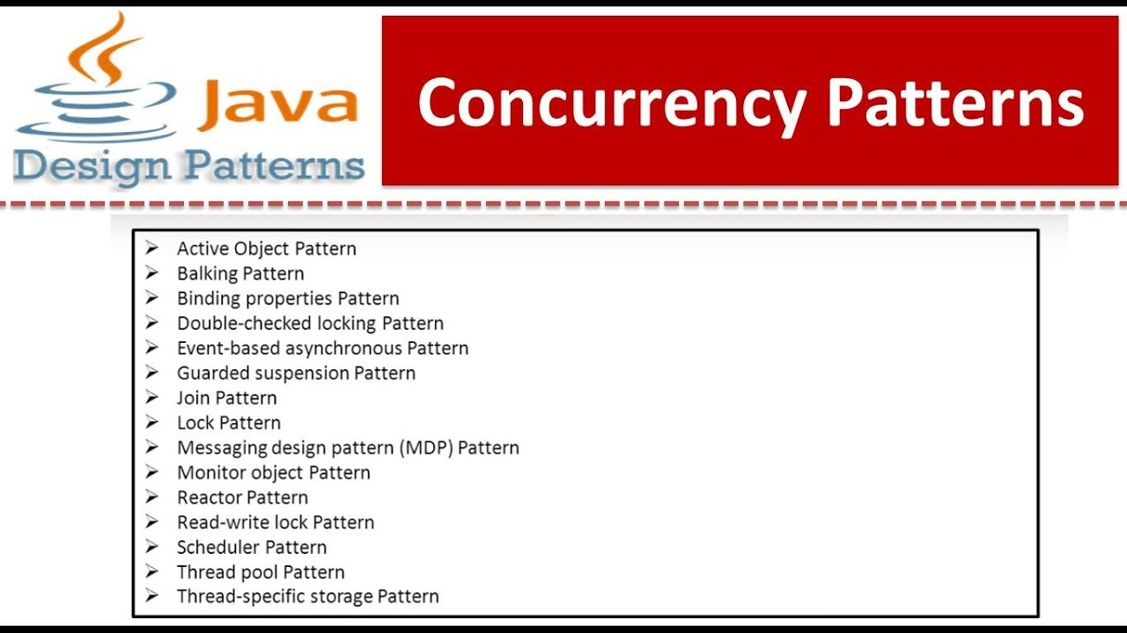
Twelve-factor
concurrency
Obsługa współbieżności oznacza, że różne części aplikacji mogą być skalowane w celu zaspokojenia potrzeb. Gdy aplikacja jest tworzona z myślą o współbieżności, można bez wysiłku uruchamiać nowe instancje w chmurze.
Zasada ta czerpie z UNIX-owego modelu uruchamiania usług daemons, umożliwiając architekturę aplikacji do obsługi różnych obciążeń poprzez przypisanie każdego rodzaju pracy do typu procesu. W tym celu należy zorganizować procesy zgodnie z ich przeznaczeniem, a następnie rozdzielić je tak, aby można je było skalować w górę i w dół w zależności od potrzeb.
Docker i inne usługi kontenerowe zapewniają współbieżność usług.

Slide 20

Twelve-factor
disposability
Usługi wdrożone w kontenerach Docker robią to automatycznie, ponieważ nieodłączną cechą kontenerów jest to, że mogą być natychmiast zatrzymywane i uruchamiane.
Koncepcja procesów jednorazowych oznacza, że aplikacja może umrzeć w dowolnym momencie, ale nie będzie to miało wpływu na użytkownika - może zostać zastąpiona przez inną aplikację lub uruchomiona ponownie.
Gdy jest zaprojektowana w ten sposób, aplikacja szybko wraca do życia. Podobnie, gdy procesy kończą pracę, powinny zakończyć swoje bieżące żądanie, odrzucić każde przychodzące żądanie i zakończyć pracę.
Notes:
Procesy aplikacji powinny być jednorazowe, aby można je było szybko uruchomić, zatrzymać i ponownie wdrożyć bez utraty danych. Ułatwia to szybkie elastyczne skalowanie, szybkie wdrażanie zmian kodu i konfiguracji oraz solidność wdrożeń produkcyjnych.
Usługi wdrożone w kontenerach Docker robią to automatycznie, ponieważ nieodłączną cechą kontenerów jest to, że mogą być natychmiast zatrzymywane i uruchamiane.
Koncepcja procesów jednorazowych oznacza, że aplikacja może umrzeć w dowolnym momencie, ale nie będzie to miało wpływu na użytkownika - może zostać zastąpiona przez inną aplikację lub uruchomiona ponownie.
Zbudowanie jednorazowości w aplikacji zapewnia, że aplikacja zamyka się z wdziękiem: powinna wyczyścić wszystkie wykorzystane zasoby i zamknąć się płynnie.
Gdy jest zaprojektowana w ten sposób, aplikacja szybko wraca do życia. Podobnie, gdy procesy kończą pracę, powinny zakończyć swoje bieżące żądanie, odrzucić każde przychodzące żądanie i zakończyć pracę.

Slide 21

Twelve-factor
Dev/prod parity
Ciągłe wdrażanie wymaga ciągłej integracji opartej na dopasowanych środowiskach, aby ograniczyć odchylenia i błędy. Jako takie, dev, staging i produkcja powinny być jak najbardziej podobne.
Kontenery dobrze się do tego nadają, ponieważ umożliwiają uruchomienie dokładnie tego samego środowiska wykonawczego przez całą drogę od lokalnego rozwoju do produkcji.
Nie używaj różnych usług backingowych między środowiskiem developerskim a produkcyjnym, nawet jeśli adaptery teoretycznie abstrahują od wszelkich różnic. Nawet niewielkie odchylenia mogą powodować niezgodności, które w konsekwencji będą powodować, że kod, który działał w devie lub staging’u, nie powiedzie się na produkcji.

Slide 22
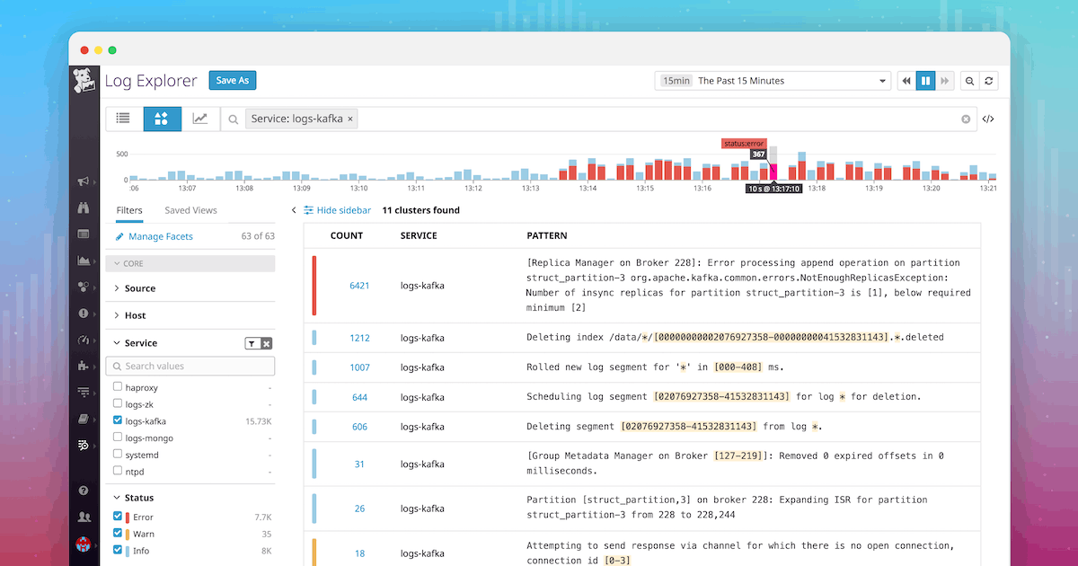
Twelve-factor
logs
Strumieniowanie logów do wybranej lokalizacji zamiast zrzucania ich do pliku logów. Logi mogą być kierowane w dowolne miejsce. Na przykład mogą być kierowane do bazy danych w NoSQL, do innej usługi, do pliku w repozytorium, do systemu indeksowania i analizy logów lub do systemu magazynowania danych.
Użyj rozwiązania do zarządzania logami do routingu lub przechowywania logów. Proces routingu danych logów musi być oddzielony od przetwarzania danych logów. Zdefiniuj strategię logowania jako część standardów architektury, aby wszystkie usługi generowały logi w podobny sposób.

Slide 23
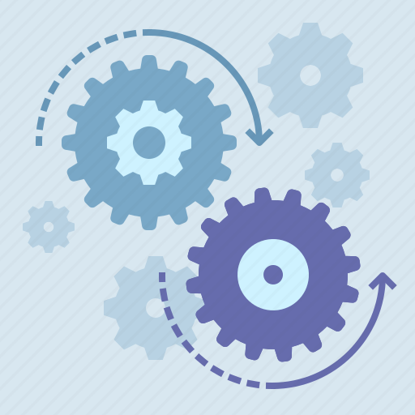
Twelve-factor
Admin processes
Chodzi o to, aby oddzielić zadania administracyjne od reszty aplikacji, aby zapobiec sytuacji, w której jednorazowe zadania spowodują problemy z działającymi aplikacjami. Kontenery ułatwiają to zadanie, ponieważ można uruchomić kontener tylko po to, aby wykonać zadanie, a następnie go zamknąć.
Przykłady obejmują czyszczenie danych, uruchamianie analiz dla prezentacji lub włączanie i wyłączanie funkcji dla testów A/B.
Chociaż procesy administratora są oddzielne, musisz nadal uruchamiać je w tym samym środowisku i w stosunku do kodu bazowego i konfiguracji samej aplikacji. Wysyłka kodu zadań administracyjnych wraz z aplikacją zapobiega dryfowaniu.

Slide 24
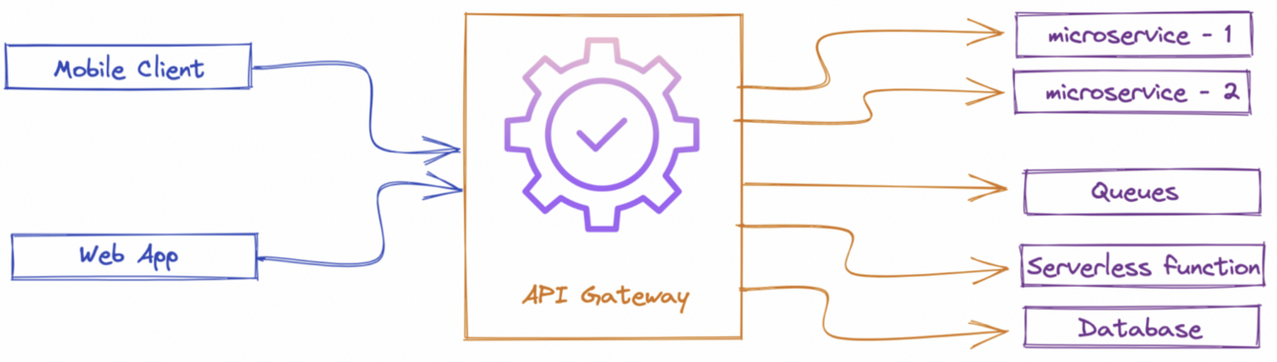
api gateway
API Gateway jest pojedynczym punktem wejścia dla backendowych interfejsów API i mikroserwisów. Elementy te mogą być wewnętrzne lub zewnętrzne.​
Stosując taki pojedynczy punkt wejścia można zastosować najlepsze praktyki bezpieczeństwa i autoryzacji, a także uzyskać skalowalność i wysoką dostępność. ​
​
Notes:
Dekompozycja aplikacji na małe, inteligentne i dobrze zdefiniowane komponenty jest ważnym wzorcem projektowym w świecie cloud computingu. Te komponenty to mikroserwisy, które wiążą razem biznes aplikacji. Jednak kontrola tych mikroserwisów, jak to było przedstawione w prezetacji poprzedników, Wzorce mikroserwisów, jest złożonym zadaniem w miarę wzrostu funkcjonalności w historii aplikacji. Jednym z rozwiązań tego problemu jest tzw. API gateway. Ponieważ API Gateway zostało już szczegółowo omówione w 7 prezentacji, Wzorce mikroserwisów, teraz zajmiemy się nią tylko pokrótce.
API Gateway jest pojedynczym punktem wejścia dla backendowych interfejsów API i mikroserwisów. Elementy te mogą być wewnętrzne lub zewnętrzne.
Stosując taki pojedynczy punkt wejścia można zastosować najlepsze praktyki bezpieczeństwa i autoryzacji, a także uzyskać skalowalność i wysoką dostępność.
API Gateway znajduje się pomiędzy klientem a usługami backendowymi. Działa jak odwrotne proxy, aby zaakceptować wszystkie połączenia API. Jest odpowiedni do integracji starszych aplikacji. To rozwiązanie można również zastosować do budowania aplikacji bezserwerowych.

Slide 25
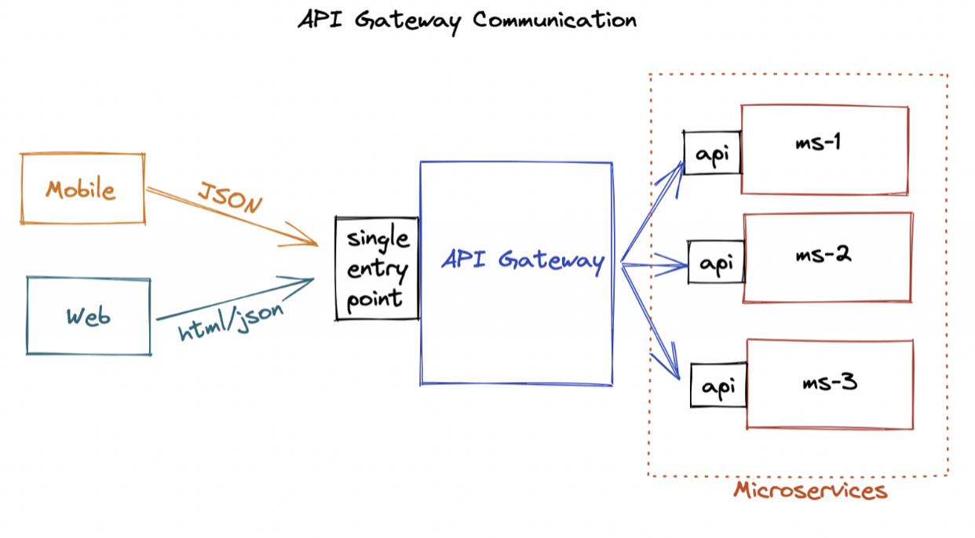
api gateway
W zależności od danego typu klienta,dana funkcjonalność systemumoże czasem działać inaczej, a aplikacja może odpowiadać innymi informacjami. Wywołując usługę systemową, klient mobilny otrzymuje mniejszy zestaw informacji niż klient webowy (korzystający z komputera stacjonarnego). Biorąc to pod uwagę, powstało rozszerzenieAPI Gateway.
Rozszerzony API Gateway może zapewnić specyficzne API dla każdego typu klienta. W ten sposób klient mobilny uzyskałby dostęp do mobilnego interfejsu API, podczas gdy klient sieciowy lub przeglądarka uzyskałaby dostęp do interfejsu API sieciowego.
Notes:
W zależności od danego typu klienta, dana funkcjonalność systemu może czasem działać inaczej, a aplikacja może odpowiadać innymi informacjami. Wywołując usługę systemową, klient mobilny otrzymuje mniejszy zestaw informacji niż klient webowy (korzystający z komputera stacjonarnego). Biorąc to pod uwagę, powstało rozszerzenie API Gateway. Rozszerzony API Gateway może zapewnić specyficzne API dla każdego typu klienta. W ten sposób klient mobilny uzyskałby dostęp do mobilnego interfejsu API, podczas gdy klient sieciowy lub przeglądarka uzyskałaby dostęp do interfejsu API sieciowego.
Jeżeli chcemy zaprojektować aplikację, która zawiera wiele różnych typów klientów i składa się z wielu mikroserwisów, konieczne jest umieszczenie API gateway w ramach architektury. Dzięki wzorcowi API Gateway mamy integrację backendu z frontem aplikacji.
API Gateway znajduje się pomiędzy stroną klienta a mikroserwisami i działa jako rodzaj odwrotnego proxy. Kieruje przychodzące żądania do mikroserwisów.
Ponadto istnieją zaawansowane opcje konfiguracyjne (znane jako funkcje przekrojowe w niektórych źródłach), takie jak uwierzytelnianie, zakończenie SSL i pamięć podręczna.

Slide 26

Service Registry - Problem?
Notes:
Mikroserwisy są eksponowane za pomocą protokołów dostępu, takich jak HTTP/REST. Oznacza to, że dostęp do usług odbywa się za pośrednictwem adresu URL. Jesteśmy jednak w świecie chmury, która ma elastyczną skalowalność. IP kontenerów i maszyn wirtualnych są dynamiczne i mogą się często zmieniać. W związku z tym lokalizacje usług rezydujących w tych kontenerach również podlegają zmianom. Instancje mikroserwisów są tworzone i kończone w sposób ciągły. Pojawia się zatem następujące pytanie - jak klient mikroserwisu może poradzić sobie z tym problemem? Rozwiązaniem jest implementacja wzorca rejestru usług. Rejestr usług to baza danych zarejestrowanych usług. Kiedy mikroserwis się rodzi, jest rejestrowany w tej bazie, a kiedy umiera, jest wyrejestrowany z bazy.

Slide 27
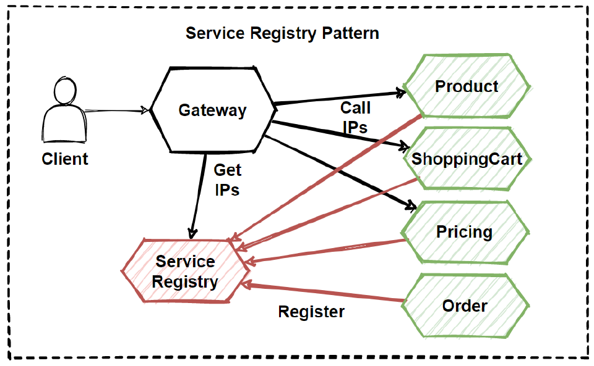
Solution - Service registry
Notes:
Zobaczmy jak to zostało rozwiązane, Zasadniczo mamy nową usługę do obsługi rejestru usług, więc usługa klienta znajduje lokalizację innych instancji usług poprzez zapytanie o rejestr usług.
I oczywiście wewnętrzne mikroserwisy backendu powinny wcześniej zarejestrować się w usłudze Service Registry. Rejestr Usług jes czymś w rodzaju bazy danych dla instancji mikroserwisów. Kiedy usługa kliencka potrzebuje dostępu do wewnętrznych usług, wtedy zapyta o nie w Rejestrze Usług i uzyska do nich dostęp.
Istnieją pewne implementacje rejestru usług open source, takie jak Netflix zapewnia wzór odkrywania usług o nazwie "Netflix Eureka" i jest dostępny dla aplikacji Spring Boot Java.

Slide 28

Cofig server - Problem?
Aplikacja, niezależnie od tego, czy znajduje się w chmurze, czy nie, posiada właściwości takie jak poświadczenia i lokalizacja bazy danych, informacje specyficzne dla aplikacji oraz adresy URL umożliwiające dostęp do zasobów zewnętrznych. W przypadku tradycyjnej aplikacji, właściwości te znajdują się zazwyczaj w pliku właściwości. Jeśli zmienimy wartość jednej z tych właściwości, musimy zatrzymać aplikację i ponownie uruchomić kontener. To pytanie staje się bardziej krytyczne, gdy istnieją różne środowiska, takie jak produkcja, staging czy dev. Każde z tych środowisk ma swoje własne konfiguracje.
W kontekście chmury mikroserwisy mogą znajdować się w różnych lokalizacjach lub serwerach. Załóżmy, że te właściwości znajdują się w tej samej lokalizacji. Aby zmienić właściwość, musimy zlokalizować mikroserwis, zmienić właściwość i ponownie uruchomić kontener.

Slide 29
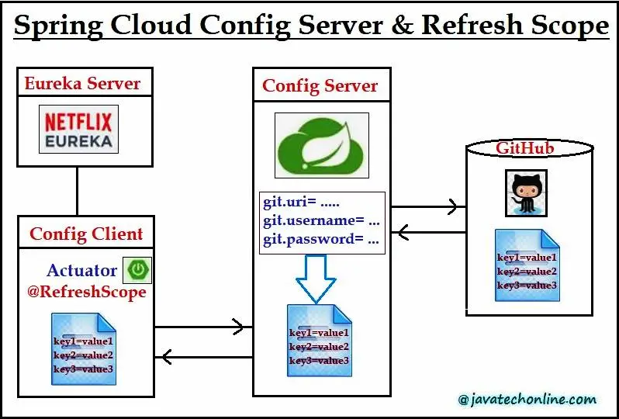
Solution - Config server
Notes:
Aby rozwiązać ten problem, wprowadzono warstwę zwaną cloud config server, której rolą jest zarządzanie właściwościami aplikacji opartej na mikroserwisach. Warstwa ta jest odpowiedzialna za utrzymanie tych właściwości, a w każdym przypadku, gdy któraś z tych właściwości zostanie zmieniona, zmiana ta jest odzwierciedlana w mikroserwisie (lub aplikacji) bez konieczności przebudowy lub ponownego uruchomienia usługi.
Generalnie tworzymy przestrzeń, w której mieści się nasz wspólny plik konfiguracyjny w jednym z najpopularniejszych repozytoriów, takich jak Github, Gitlab, Bitbucket itp. dostarczanych przez dostawcę Git. Lokalizacja tej przestrzeni jest mapowana na centralny serwer o nazwie Config Server. Każdy mikroserwis, który będzie korzystał ze wspólnych wpisów konfiguracyjnych, będzie miał lokalizację Config Server i będzie działał jako Config Client dla tego Config Server.

Slide 30
Problem?
Co jeśli aplikacja ma miliard żądań do obsłużenia w miesiącu? Możemy wtedy spodziewać się 1 000 000 awarii w miesiącu. Może to być godzina przestoju w miesiącu. Liczba ta będzie większa wraz ze wzrostem usług zależnych i żądań użytkowników. Ponadto, jeśli usługa ulegnie awarii, istnieje szansa, że całe żądanie użytkownika zostanie zablokowane. Więc tutaj przychodzi potrzeba projektowania systemu dla odporności.
Solution - Circuit-breaker mechanism
Notes:
Co jeśli aplikacja ma miliard żądań do obsłużenia w miesiącu? Możemy wtedy spodziewać się 1 000 000 awarii w miesiącu. Może to być godzina przestoju w miesiącu. Liczba ta będzie większa wraz ze wzrostem usług zależnych i żądań użytkowników. Ponadto, jeśli usługa ulegnie awarii, istnieje szansa, że całe żądanie użytkownika zostanie zablokowane. Więc tutaj przychodzi potrzeba projektowania systemu dla odporności.
Tak więc, musimy wykryć awarie natychmiast i zastosować środki zaradcze tak, że wydajność systemu nie zostanie naruszona. Więc tutaj wzór wyłącznika może być stosowany do przekierowania ruchu do ścieżki awaryjnej. Rozwiązanie to można również rozszerzyć o monitorowanie stanu zdrowia uszkodzonej usługi, a gdy wróci ona do normy, ruch może zostać wznowiony.

Slide 31
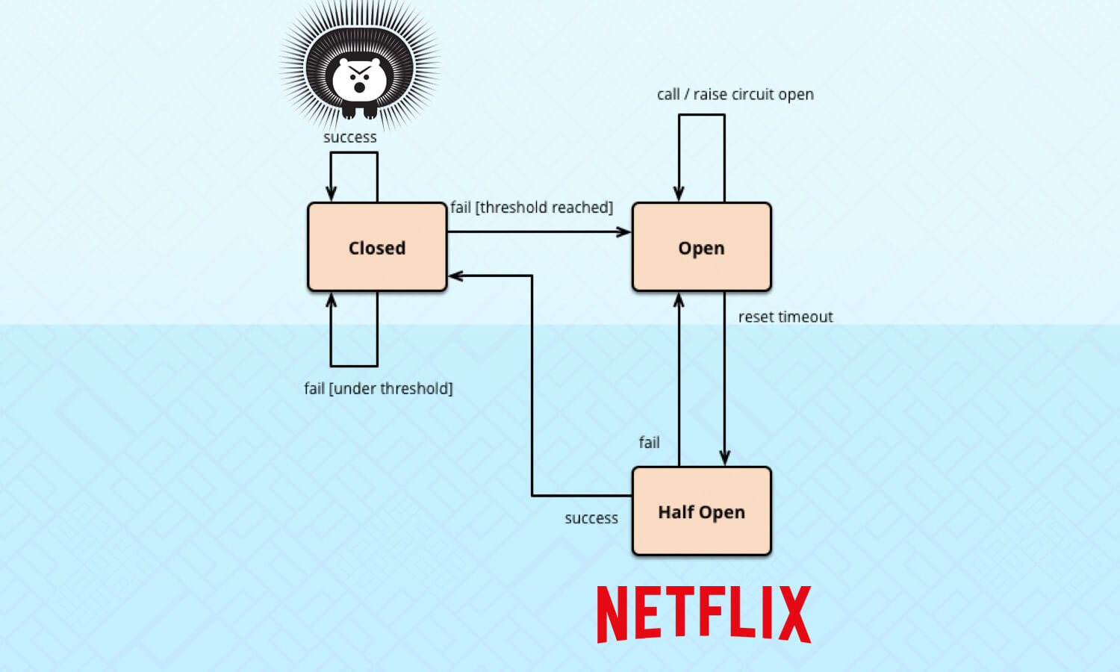
Circuit-breaker mechanism
Notes:
Circuit breaker działa jako serwer proxy, kierując żądanie do operacji lub natychmiast zwracając wyjątek. Wzór ma tę nazwę, ponieważ jego działanie jest podobne do obwodu elektrycznego. Serwer proxy ma trzy różne stany, które zostały przedstawione na poniższym diagramie:

Slide 32
Dziękujemy za uwagę!
POLITECHNIKA
KRAKOWSKA
im. Tadeusza Kościuszki
Wykonali: Kamil Rzeszutek, Julia Chotkiewicz, Paweł Stanisławski, Eryk Smajda, Damian Skorupa
Notes:
W niniejszej prezentacji wyjaśniliśmy koncepcję aplikacji cloud-native, a także cele i cechy aplikacji chmurowej. Zobaczyliśmy główne wzorce projektowe, które pomagają w budowie aplikacji chmurowej. Wśród głównych wzorców dokonaliśmy przeglądu architektury mikroserwisów I API Gateway. Poznaliśmy również metodykę dwunastu czynników, która pomaga w realizacji aplikacji chmurowej. Na koniec zbadaliśmy wzorce service-registry, które zwracają lokalizację usługi, config server, który dostarcza niezbędne konfiguracje do mikroserwisów bez konieczności restartowania jakichkolwiek kontenerów oraz circuit breaker, czyli wzorzec obsługujący długotrwałe awarie.

